Slide 1
KHỞI ĐỘNG

Slide 3
ươc
ươc
ươt
Hà ước được lướt sóng biển.

Slide 4
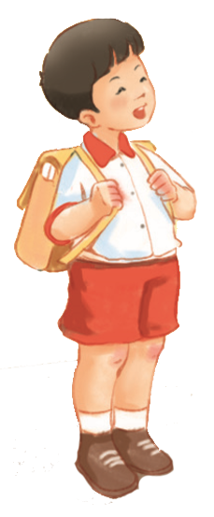
TIẾNG VIỆT 1
BÀI 71: ươc - ươt

Slide 6
ươc ươt
đ | ươc
được
bước lược ngược nước
lướt lượt mướt mượt

Slide 7
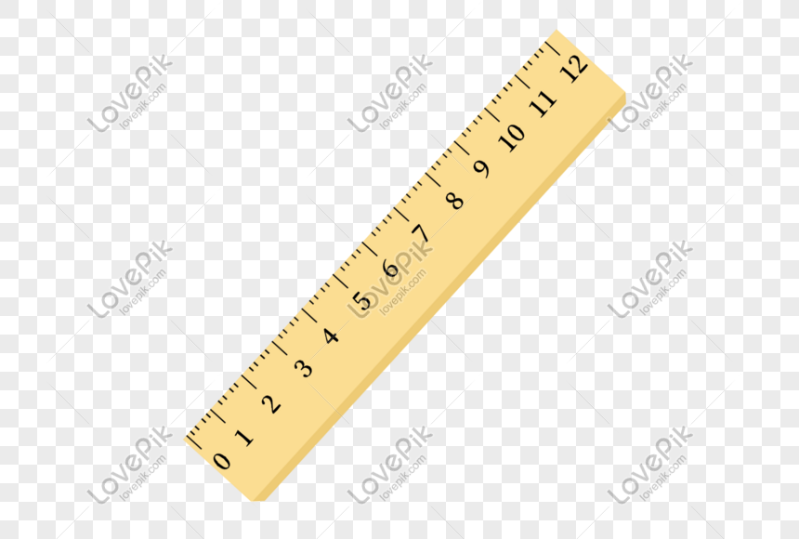
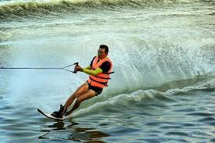
ươc
ươc
ươt
thước kẻ
dược sĩ
lướt v¸n

Slide 8
ươc ươt
đ | ươc
được
bước lược ngược nước
lướt lượt mướt mượt
thước kẻ
dược sĩ
lướt v¸n

Slide 9
Thư giãn

Slide 11
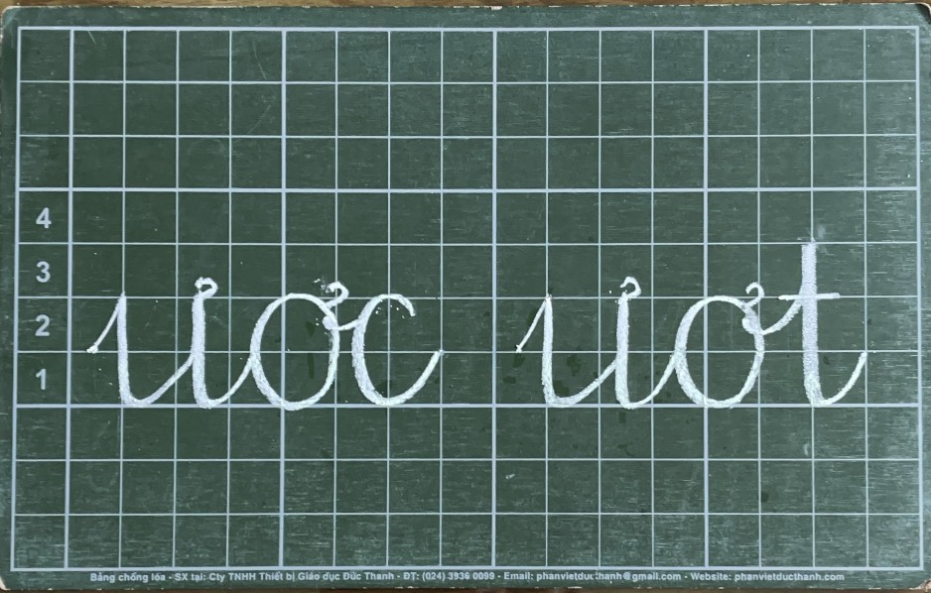

Slide 12
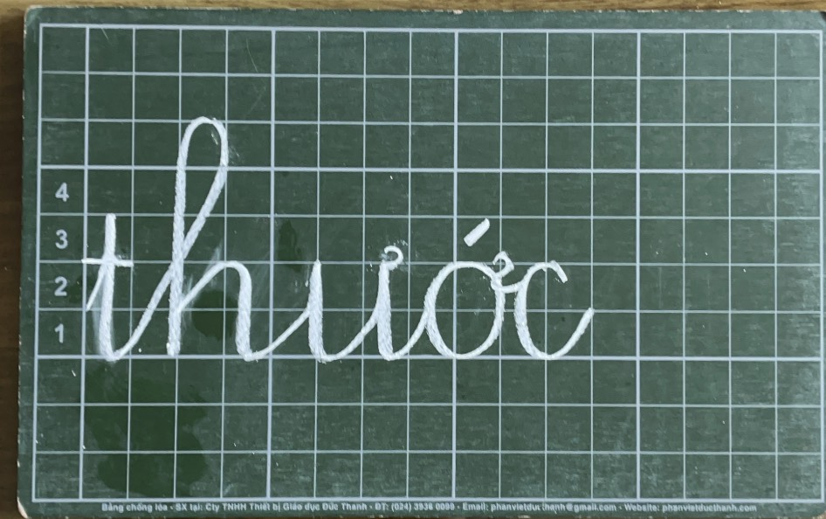

Slide 13
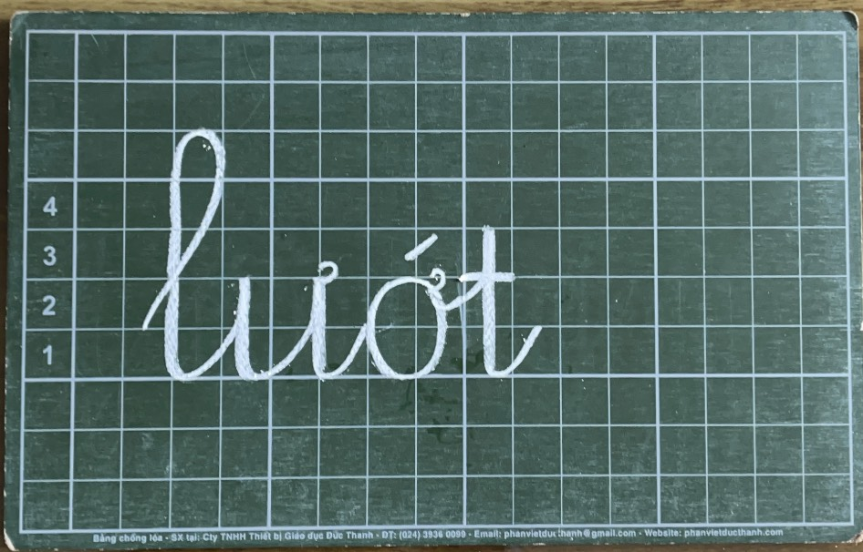

Slide 15
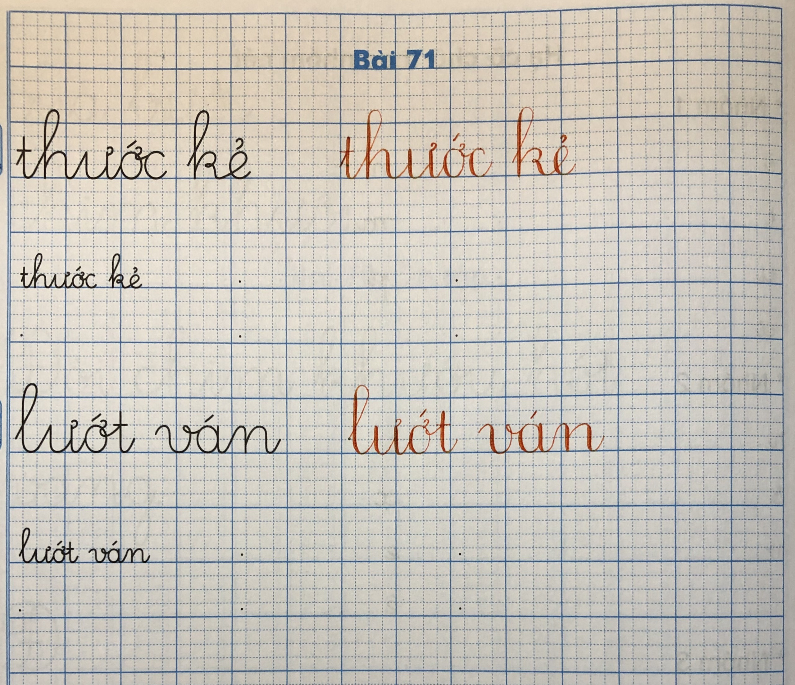

Slide 17
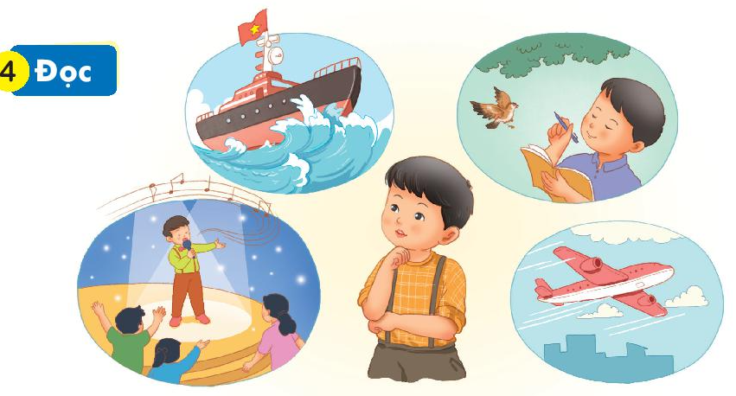
2
Lúc học hát, Nam ước làm ca sĩ. Lúc nghe mẹ đọc thơ, Nam lại ước trở thành nhà thơ. Khi ra biển, Nam ước là người lái tàu, vượt qua những con sóng lớn. Nhìn lên bầu trời, Nam lại ước làm phi công. Nam tự hỏi: “Bao giờ mình mới lớn nhỉ?”.
1
3
4
5

Slide 19
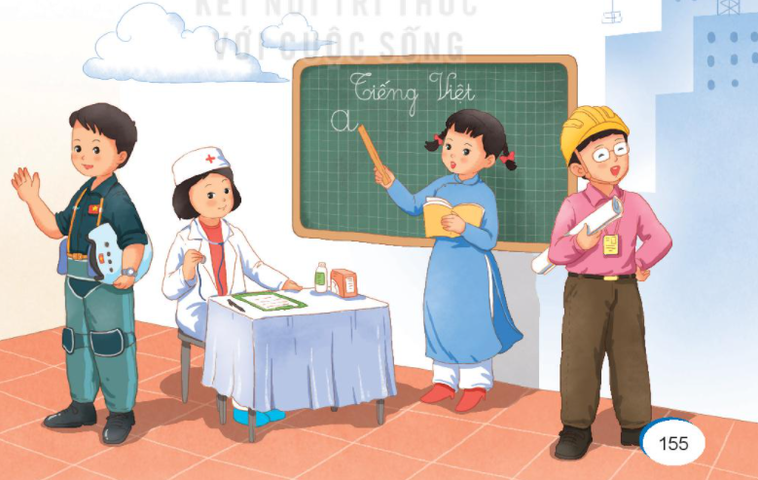
Ước mơ của em

Slide 20
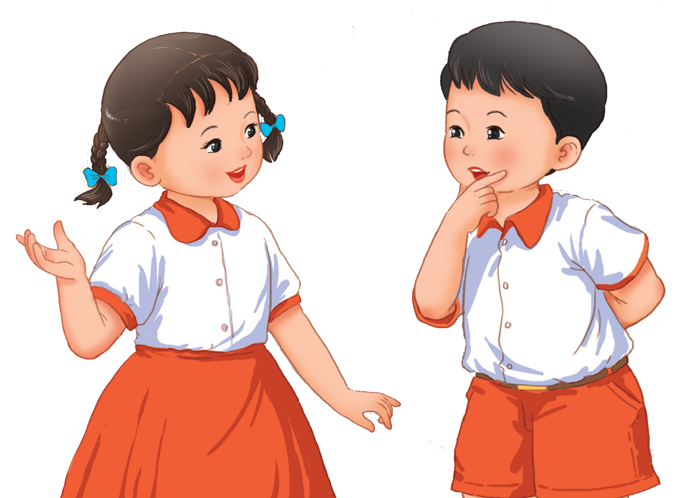
CỦNG CỐ
BÀI HỌC

